Slide 1

INF.03-01-22.01-SG
Tworzenie i administrowanie
stronami i aplikacjami internetowymi
oraz bazami danych

Slide 2
Zadanie egzaminacyjne
Wykonaj aplikację internetową restauracji. Wykorzystaj pakiet XAMPP oraz edytor tekstowy zaznaczający składnię.
Aby wykonać zadanie, zaloguj się na konto Egzamin bez hasła. Na pulpicie znajdziesz archiwum ZIP o nazwie zad1.zip zabezpieczone hasłem: Wykon@jTo
Archiwum należy rozpakować.
Po skończonej pracy wyniki zapisz w folderze utworzonym na pulpicie konta Egzamin. Jako nazwy folderu użyj swojego numeru PESEL lub w przypadku jego braku, inny numer, którym został podpisany arkusz.
Rozpakowane pliki umieść w tym folderze

Slide 3
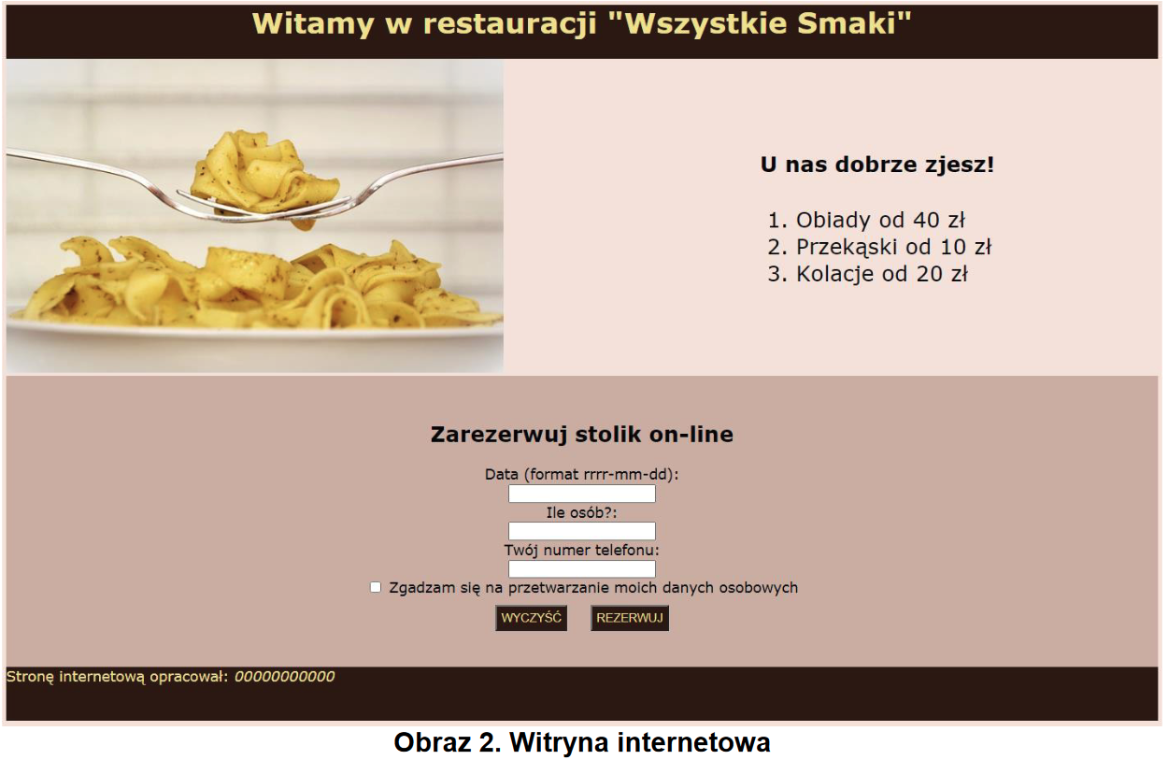
Witryna internetowa

Slide 4
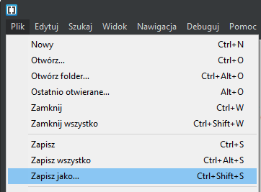
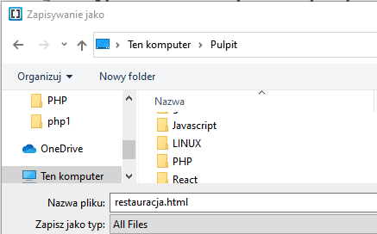
Wymagania dotyczące witryny:
Nazwa pliku: restauracja.html

Slide 5
Zastosowany język HTML 5
Strona rozpoczyna się od:
<!DOCTYPE html>
<html>
<head>
……
</head>
</body>
…..
</body>
</html>

Slide 6
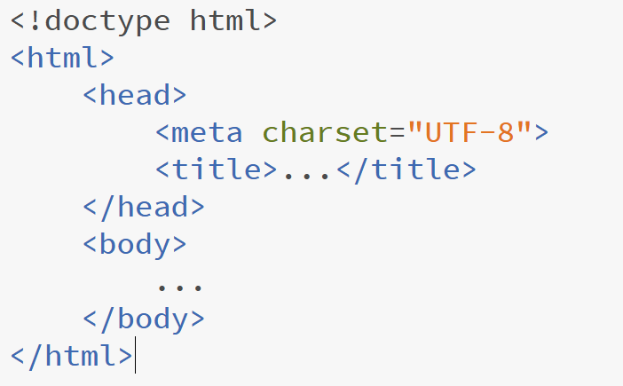
Zastosowany właściwy standard kodowania polskich znaków

Slide 7
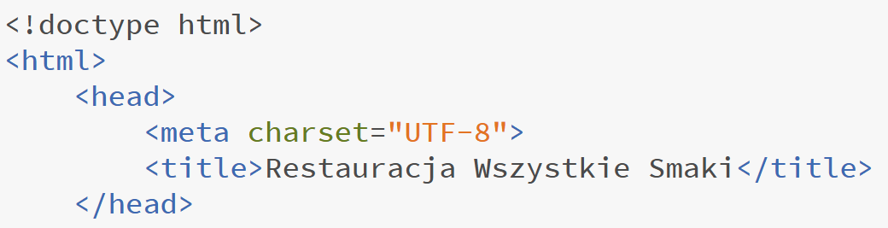
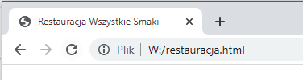
Tytuł strony widoczny na karcie przeglądarki: „Restauracja Wszystkie Smaki”

Slide 8
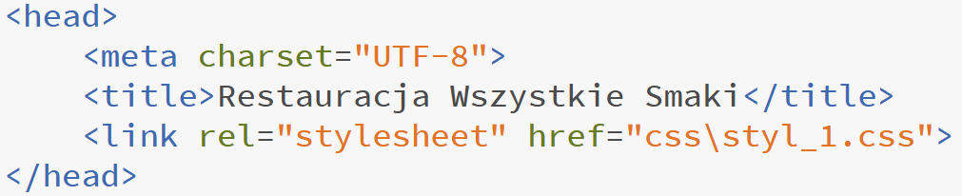
Arkusz stylów w pliku o nazwie styl_1.css
prawidłowo połączony z kodem strony

Slide 9
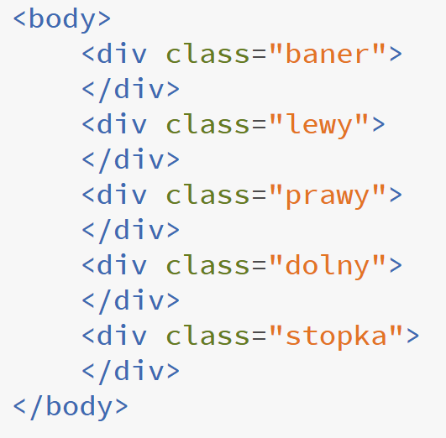
Podział strony na bloki:
baner, panele lewy i prawy, dolny, stopka.
Podział zrealizowany za pomocą znaczników sekcji tak, aby układ bloków strony po uruchomieniu w przeglądarce, był zgodny z Obrazem 2

Slide 10
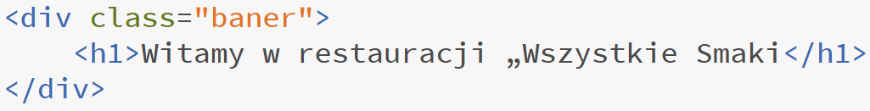
Zawartość banera:
nagłówek pierwszego stopnia o treści: Witamy w restauracji “Wszystkie Smaki”

Slide 11
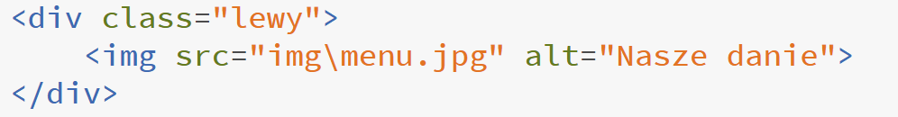
Zawartość panelu lewego:
obraz menu.jpg z tekstem alternatywnym o treści: „Nasze danie”

Slide 12
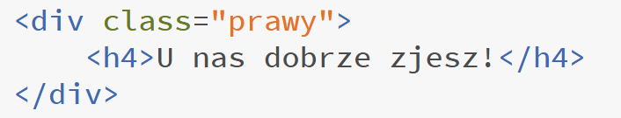
Zawartość panelu prawego:
Nagłówek czwartego stopnia o treści: „U nas dobrze zjesz!”

Slide 13
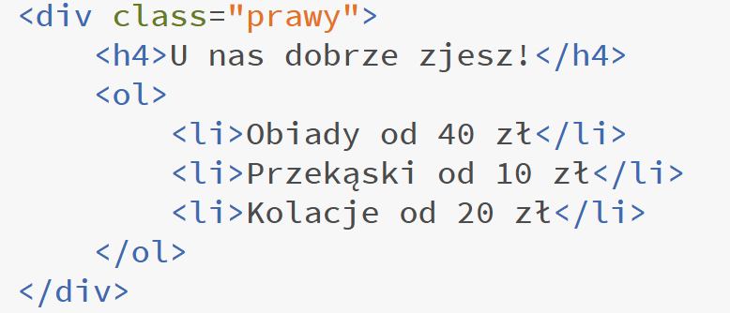
Zawartość panelu prawego:
Lista numerowana z trzema elementami: Obiady od 40 zł; Przekąski od 10 zł; Kolacje od 20 zł

Slide 14
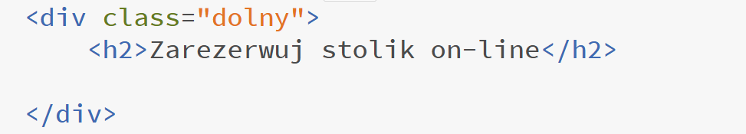
Zawartość panelu dolnego:
Nagłówek drugiego stopnia o treści: „Zarezerwuj stolik on-line”

Slide 15
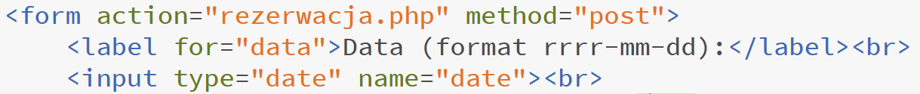
Zawartość panelu dolnego:
Formularz zgodny z obrazem 2, wysyłający dane do pliku rezerwacja.php metodą bezpieczną, zawiera podpisy i pola:
„Data (format rrrr-mm-dd):”, poniżej pole edycyjne

Slide 16
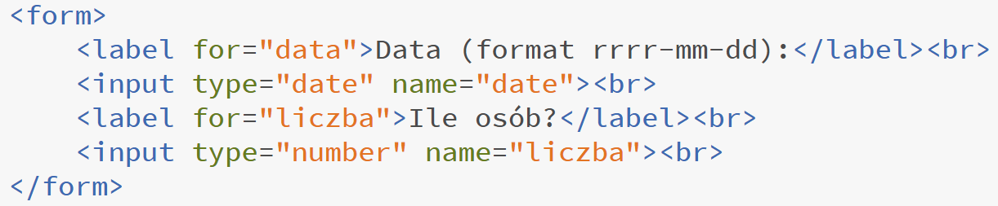
Zawartość panelu dolnego:
Formularz zgodny z obrazem 2, wysyłający dane do pliku rezerwacja.php metodą bezpieczną, zawiera podpisy i pola:
„Ile osób?”, poniżej pole edycyjne typu numerycznego

Slide 17
Zawartość panelu dolnego:
Formularz zgodny z obrazem 2, wysyłający dane do pliku rezerwacja.php metodą bezpieczną, zawiera podpisy i pola:
„Twój numer telefonu:”, poniżej pole edycyjne

Slide 18
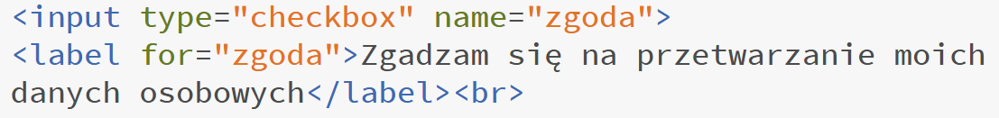
Zawartość panelu dolnego:
Formularz zgodny z obrazem 2, wysyłający dane do pliku rezerwacja.php metodą bezpieczną, zawiera podpisy i pola:
Pole wyboru z napisem: „Zgadzam się na przetwarzanie moich danych osobowych”

Slide 19
Zawartość panelu dolnego:
Formularz zgodny z obrazem 2, wysyłający dane do pliku rezerwacja.php metodą bezpieczną, zawiera podpisy i pola:
Przycisk „WYCZYŚĆ”, po jego wciśnięciu formularz jest czyszczony
Przycisk „REZERWUJ”, po jego wciśnięciu są wysyłane dane z formularza

Slide 20
Zawartość stopki:
napis o treści: „Stronę internetową opracował: ”,
dalej wstawiony Twój numer PESEL, lub w przypadku jego braku, inny numer, którym został podpisany arkusz, numer powinien być zapisany pochyloną czcionką

Slide 21
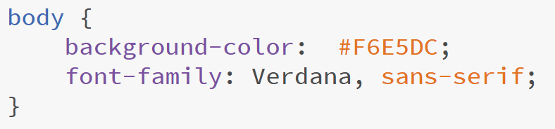
Plik CSS zawiera formatowanie:
Całej strony: kolor tła #F6E5DC, krój czcionki Verdana

Slide 22
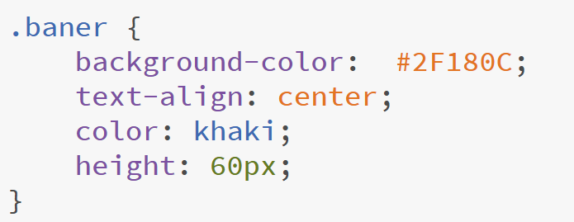
Plik CSS zawiera formatowanie:
Banera: kolor tła #2F180C, wyrównanie tekstu do środka, kolor czcionki khaki, wysokość 60 px

Slide 23
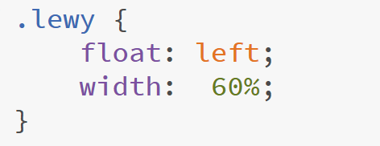
Plik CSS zawiera formatowanie:
Panelu lewego: szerokość 60%

Slide 24
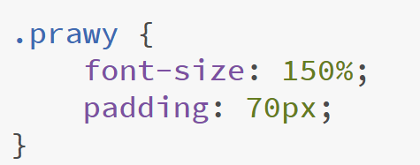
Plik CSS zawiera formatowanie:
Panelu prawego: rozmiar czcionki 150%, marginesy wewnętrzne 70 px

Slide 25
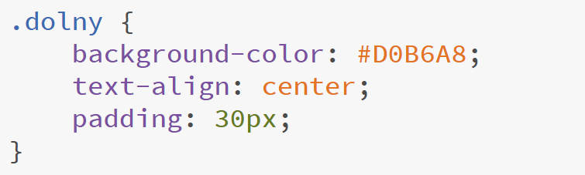
Plik CSS zawiera formatowanie:
Panelu dolnego: kolor tła #D0B6A8, wyrównanie tekstu do środka, marginesy wewnętrzne 30 px

Slide 26
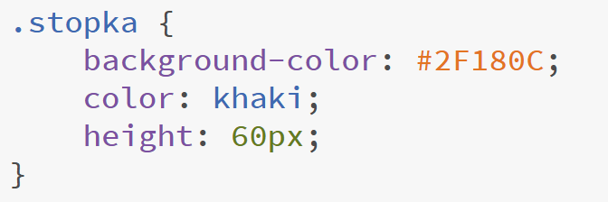
Plik CSS zawiera formatowanie:
Stopki: kolor tła #2F180C, kolor czcionki khaki, wysokość 60 px

Slide 27
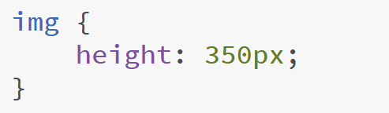
Plik CSS zawiera formatowanie:
Obrazu: wysokość 350 px

Slide 28
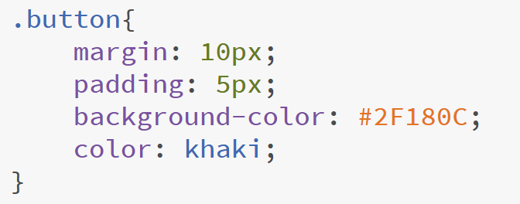
Plik CSS zawiera formatowanie:
Obu przycisków: marginesy zewnętrzne 10 px, wewnętrzne 5 px, kolor tła #2F180C, kolor czcionki khaki

Slide 29
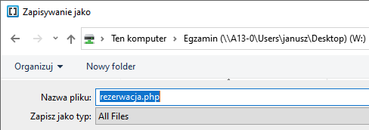
Skrypt połączenia z bazą
W tabeli 1 podano wybór funkcji PHP do obsługi bazy danych. Wymagania dotyczące skryptu:
Napisany w języku PHP, w pliku o nazwie rezerwacja.php

Slide 30
Skrypt połączenia z bazą
Jest uruchamiany po wypełnieniu formularza i wciśnięciu przycisku REZERWUJ. Nie jest wymagane
sprawdzenie poprawności danych wpisanych w formularz

Slide 31
Skrypt połączenia z bazą
Wypisuje tekst „Dodano rezerwację do bazy”

Slide 32
Skrypt połączenia z bazą
Łączy się z serwerem bazodanowym na localhost, użytkownik root bez hasła, baza danych o nazwie baza

Slide 33
Arkusz
https://arkusze.pl/zawodowy/inf03-2022-styczen-egzamin-zawodowy-praktyczny.pdf

